Slide 1

SooP Share your footprints 사업소개서
Flutter
채우람, 김철희
09, 2016

Slide 2
목차
설립목적
문제
해결
왜 지금인가
마켓사이즈
경쟁업체
제품
수익모델
팀
재정

Slide 3
1. 설립목적 – 낭비하지 않는 즐거움 추구
지금 현실이 지루하거나 미처 경험하지 못한 새로운 길을 찾기 위하는 등 여행을 하는 목적은 제각각임. 이러한 여행자들의 네트워크를 구축하여 그들 개개인이 낭비하지 않는 즐거움을 추구하기 위해 설립함

Slide 4
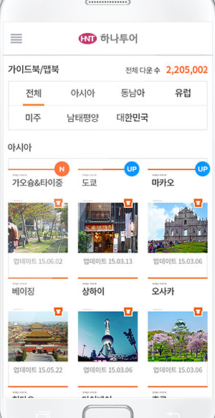
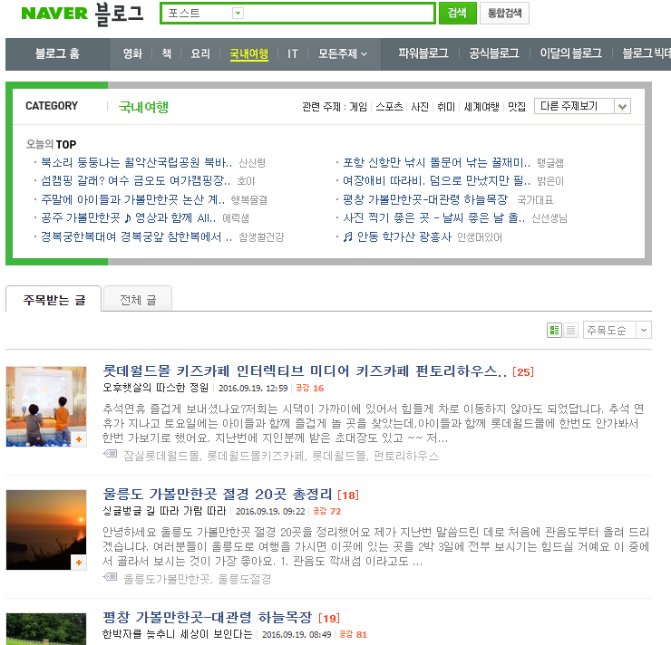

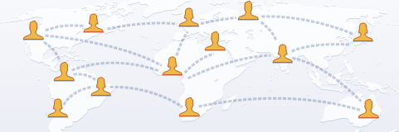
2. 문제 1) ’17 이후 여행 커뮤니티는?
기존 여행사 모델은 자체 상품 개발 후 고객을 모집하여 판매하는 형식을 고수하고 있으며, 온라인 여행 카페, 블로그, SNS 등은 여행 정보를 교류하거나 새로운 여행을 만들어 나감에 있어 부족한 부분이 있음
1. 카페, 블로그, SNS 등 커뮤니티는 이미 존재
여행 정보를 제공하는 전문 여행사는 자유 여행 상품을 개발하거나 모바일 플랫폼을 갖추어 가고 있지만 커뮤니티 형식이 아닌 자체 판매 모델을 고수하는 형태임
인터넷 시대가 열리면서 포탈을 중심으로 온라인 카페와 블로그가 오랫동안 커뮤니티 역할을 담당해 옴
트위터와 페이스북, 인스타그램 등 SNS 시대의 도래에 따라 라이프스타일을 공유하는 것이 일반화되었음
2. 앞으로 여행 커뮤니티는 어디가 될 것인가?
여행자들의 실시간 정보 교류는 기본이며, 여행을 계획(Planning platform)하거나 여행을 기록(blog)하는 여행자 중심의 커뮤니티는 여기저기 분산되어 있으며, 여행자들을 묶는 구심점 역할의 커뮤니티는 부재한다고 판단
위치기반 서비스, 소셜 네트워크, AR/VR, 인공지능 등 모바일 중심 새 기술 도래에 따라 여행 커뮤니티의 존립 의의와 역할은 변화해야 할 것인가?

Slide 5










2. 문제 2) 항공, 숙박, 식당 OK! OK?
항공, 숙박, 식당 등 여행 정보 서비스를 제공하는 시장은 이미 레드오션. 여행을 위한 커뮤니티 활동 기여도에 따른 보상이 주어지거나 공유경제 기반 여행에 필요한 새로운 정보망과 연계할 수 있다면?
1. 항공, 숙박, 식당, 길찾기 등 OK!
지구의 낯선 어느 곳을 방문하던지 항공, 숙박, 식당 등 여행을 위한 정보 검색 및 예약은 이미 쉬워졌음
온라인 뿐만 아니라 오프라인에서도 지도를 통해 위치 파악 또는 길찾기 등을 할 수 있음
이외에도 자유 여행을 위한 여행 기록, 새로운 여행지 추천 등 여행을 위한 각종 웹/애플리케이션 서비스는 지속적으로 나오고 있는 추세임
2. 지금 당장 여행을 떠올린다면 OK?
여행의 동기는 사람마다 차별적임. 지금 여행을 떠올렸을 때 자신에게 필요하거나 흥미를 유발하는 곳이 있는가?
여행을 떠올릴 때 현실적으로 먼저 필요한 것은 시간과 돈임. 정보를 검색 또는 계획하거나 실제 여행을 하면서 기록할 때 커뮤니티 활동 기여도에 따른 보상이 따른다면?
기존의 항공, 숙박, 식당 검색 플랫폼은 이미 레드오션임. 공유 경제 기반 숙박, 교통 등의 정보망과 연계한다면?

Slide 6
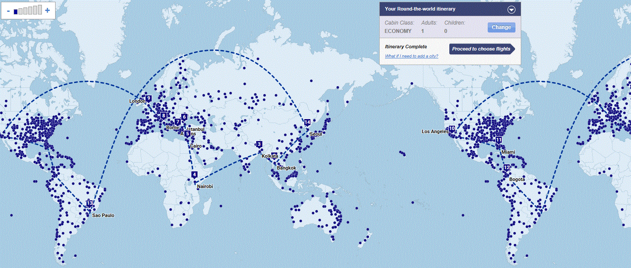
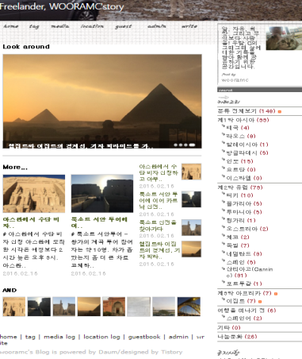
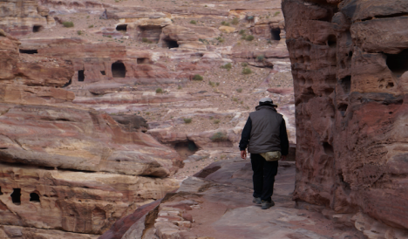
3. 해결 – 새로운 여행 네트워크 출현
기존 여행사 모델은 자체 상품 개발 후 고객을 모집하여 판매하는 형식인 반면, 여행자들 각자의 여행기를 공유한 가운데 자신의 여행을 찾으며, 함께 상생하는 열린 공간을 추구합니다.
여행
루트
여행
기록
광고
효과
네트
워크
항공
Personal Blog
세계
네트
워크
기간
TRABLER
WORLD
현지인
추천
루트
숙박
위치
음식
Smartly, Together
가치
공유
동행
찾기
안전
책임
창조
경제

Slide 7
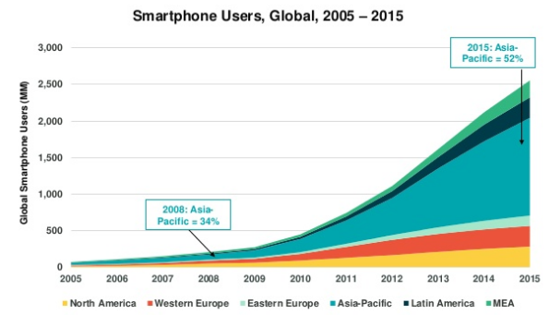
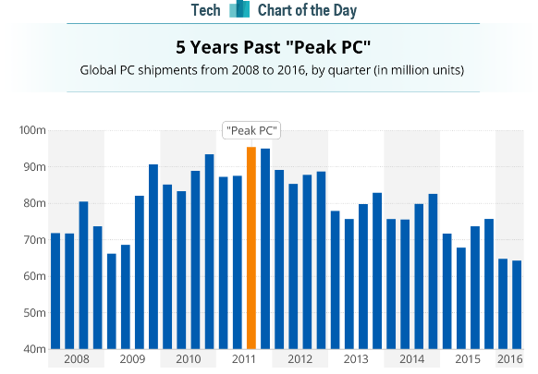
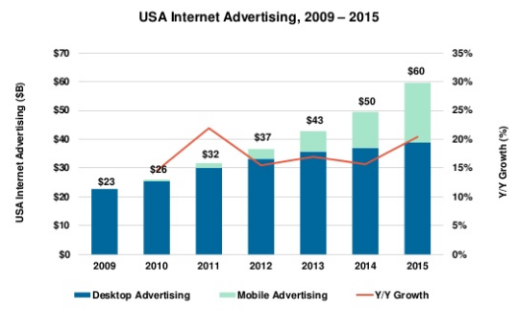
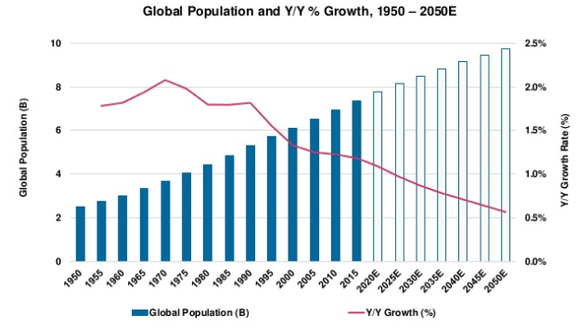
4. 왜 지금인가?
PC사용률은 2011년을 정점으로 하향세로 접어드는 반면, 스마트폰 사용자율은 증가하는 형태임. 이에 따라 광고 시장 또한 웹에서 모바일로 증가폭이 이동하는 추세임. 세계적으로 고령화 시대에 접어든 시점에서 스마트폰으로 즐거움을 추구하려는 사용자들을 위한 서비스 출현은 지금 필요함
자료 출처: Business Insider 13, 06, 2016
자료 출처: Internet Trends 2016 – Code Conference by Mary Meeker

Slide 8
5. 마켓사이즈
마켓 사이즈

Slide 9
6. 경쟁업체
국내 기준 주요 경쟁업체는 여행 네트워크 특성상 다음, 네이버와 같은 포털에서 제공하는 온라인 카페와 블로그 등임. 해외 경쟁업체는 페이스북 등의 SNS, Tripadvisor 등의 여행 정보 제공사 등임

Slide 10

7. 제품
Flutter 제품은 Soop(Share your footprint)으로 여행 커뮤니티 및 개인 수익 관리를 위한 첫 번째 버전임. 해당 제품은 네트워크의 가치에 따라 버전 관리를 통해 지속적인 업데이트와 기술 개발을 이룰 예정임
Web / Mobile 플랫폼
Web / Mobile 플랫폼
(여행상품 전용)
Planning
여행루트
검색결과 모니터링
Tragging
여행용/일반형
광고수익 연계
Project
개인/그룹
유료 서비스
크라우드 펀딩
여행 상품
여행 매거진
상품1
이슈/알림
홍보
스토리
상품 2
상품3
…
Mobile Applications
해외용(여행상품 전용)
오프라인 지도 서비스
여행 상품
여행 매거진
실시간 지식IN 서비스
상품1
이슈/알림
홍보
스토리
상품 2
상품3
…

Slide 11
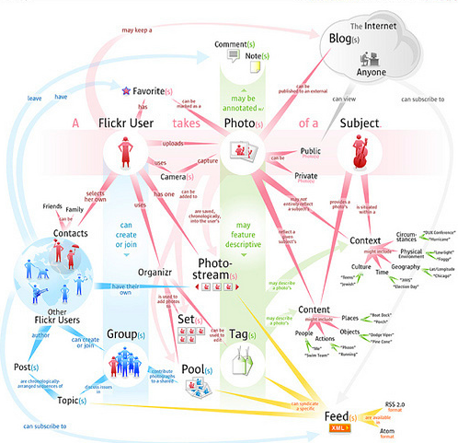
8. 수익모델
Flutter 제품은 Soop(Share your footprint)으로 여행 커뮤니티 및 개인 수익 관리를 위한 첫 번째 버전임. 해당 제품은 네트워크의 가치에 따라 버전 관리를 통해 지속적인 업데이트와 기술 개발을 이룰 예정임

Slide 12

9. 팀
지금 현실이 지루하거나 미처 경험하지 못한 새로운 길을 찾기 위하는 등 여행을 하는 목적은 제각각임. 이러한 여행자들의 네트워크를 구축하여 그들 개개인이 낭비하지 않는 즐거움을 추구하기 위해 설립함

Slide 13
10. 재정
지금 현실이 지루하거나 미처 경험하지 못한 새로운 길을 찾기 위하는 등 여행을 하는 목적은 제각각임. 이러한 여행자들의 네트워크를 구축하여 그들 개개인이 낭비하지 않는 즐거움을 추구하기 위해 설립함

Slide 14
클라우드 컴퓨팅
인터넷을 통해 IT 리소스와 애플리케이션을 온디맨드로 전송하는 서비스로서 서버, 스토리지, 데이터베이스 및 광범위한 애플리케이션 서비스를 인터넷을 통해 간단하게 액세스할 수 있는 방법을 제공
솔루션
웹사이트
백업 및 복구
복구
재해복구
개발 및 테스트
빅데이터
금융 서비스
고성능 컴퓨팅
디지털 마케팅
전자상거래
미디어 및 엔터테인먼트
모바일 서비스
사물 인터넷
엔터프라이즈 IT
비즈니스 애플리케이션
콘텐츠 전송
상태
게임
데이터베이스
과학 컴퓨팅
연방정부
주 정부 및 지방정부
교육
비영리

Slide 15



블로그
블로그는 인터넷을 의미하는 웹(Web), 자료와 기록을 뜻하는 로그(Log)의 합성어로 나의 관심사에 따라 형식에 구애받지 않고 다름사람들과 웹을 통해 공유할 수 있는 참여와 소통의 공간
Blog
자유로운 글 작성
댓글(덧글), 방명록, 엮인글(트랙백) 등의 특징
Blog Type
개인형
블로그
준수익형
블로그
수익형
블로그
기업형
블로그
개인형에서 시작하여 이웃들이 늘어나 수익모델 발생
B2C 마케팅 채널로 활용
정보제공형
체험리뷰형
스토리형
쇼핑, IT, 정치, 연예, 건강, 금융 등 주제별 정보 제공
해당 광고 머천드에 연결 시 수익 발생
정보의 질, 내용 콘텐츠에 의해 포스팅 가치 결정
음식점, 상품, 서비스 등 제휴업체와 연결되어 사용후기, 리뷰 형태로 진행
상품이나 서비스에 대한 의견으로 간접체험 효과 기대
사실적인 전달 여부에 따라 구매율 결정
여행, 경제, 의학 등 특정 분야의 주제로 많은 방문 유입시켜 CPC 광고수익 발생

Slide 16
블로그 수익모델
BLOG
블로그 수익 모델은 CPC 수익모델, 포털형 제휴 마케팅, B2C 수익모델, 리뷰와 체험형 수익모델, 검색 포털 사이트에서 제공되는 수익모델, 소셜커머스 또는 쇼핑몰 수익모델 등 다양하게 있음
수익모델 유형 | 종류 | 대표업체
CPC, CPA | 광고배너 클릭할 때마다 업체에서 정해진 수익금을 지급 | 구글 애드센스, 애드젯, 올블릿
포털형 | 다양한 제품을 판매하는 곳의 광고 상품을 홍보하고 제품별로 판매 수수료를 지급받는 방식 | 링크프라이스, 인터리치, 아이라이크클릭
테마형 | 자격증, 보험, 다이어트 등과 같이 특정분야의 식품만 취급하는 곳의 상품을 홍보하고 수수료를 지급받는 방식 | 링크인피알, 마케클럽, 애드알바, 애드데이
B2C | 업체와 블로그간 직접 제휴를 통해 판매수수료 또는 (*)CPC, CPS, CPA. CPM 방식으로 수익금을 지급받는 방식 | 대출/보험/생필품/건강식품 등 관련업체
Review 체험형 | 제품이나 사이트 리뷰 또는 체험 후 리뷰하는 방식으로 수수료를 지급받는 방식 | 프레스블로그, 블로드, 레뷰, 블로그코리아
검색 포털에서 제공 | 검색 포털에서 제공하는 광고를 삽입한 후 클릭당 수익금을 지급받는 방식 | 네이버 애드포스트, 다음 View 애드박스
셀프형 | 블로그가 직접 집필, 강의, 쇼핑몰, 소셜커머스 등을 진행하여 수익을 발생시키는 방식 | 소셜커머스, 강의
CPC(Cost Per Click): 광고영역 클릭 시 클릭당 수익금 발생. 노출과 관련없이 링크를 클릭할 때만 광고비 지급. 블로그와 광고 성향이 비슷한 경우 얻을 수 있는 수익구조로 애드센스, 스폰서애드 등의 광고대행사가 있음
CPM(Cost Per Mile): 광고 노출로 수익금 발생. 1000회 노출 시 사용된 비용을 의미하나, 최근 방문자 대비 광고단가 책정의 수단으로 사용. 월 정액제 광고. 광고대행사로는 애드젯, 바야바 등이 있음
CPS(Cost Per Sale): 상품판매나 유료 결제당 수익금 발생. 헬로우드림, 하나파트너 등의 광고대행사가 있음
CPA(Cost Per Action): 회원가입이나 이벤트 참여당 수익금 발생. 특정행동과 횟수에 따라 광고비 지급. 알맹이비즈, 리더스 등이 있음

Slide 17
애드센스 수익정산
BLOG
콘텐츠를 위한 애드센스와 검색을 위한 애드센스의 잔액을 합한 금액이 $100보다 적으면 월말 수익이 다음달로 이월됨. 또한 세금정보, 지불유형 및 PIN을 제출할 때까지 보류됨
1th Month
2nd Month
3th Month
1일
30일
15일
28일
5일
25일
30일
첫 번째 달의 수익은 애드센스를 실행하는 동안 생성된 것으로, 개요 및 고급 리포트 페이지에서 진행상황 추적은 가능함
첫 번째 달의 수익이 $100 이상인지 확인
최종수익은 두 번째 달의 첫 주가 되면 지불내역 페이지에 게시됨
이 날까지 첫번째 달의 수익에 대한 보류를 설정하거나 지불유형을 조정하거나 PIN을 입력해야 함
첫 번째 달의 지불 세부정보가 지불내역 페이지에 게시됨
이 날까지 첫번째 달의 수익을 보안 신속 배소수표나 EFT 지불을 통해 받지 못한 경우 자세히 조사하도록 통보
이 날까지 첫 번째 달의 수익을 일반 배송 수표로 받지 못한 경우 수표를 재발급할 수 있도록 통보

Slide 18
알라딘 수익구조
BLOG
알라딘은 TTB(Thanks to Blogger) 수익모델을 통해 외부 블로거에게도 광고를 적용할 수 있도록 하였음. 애드센스처럼 CPC 방식으로 보완한 합리적 모델이 TTB2임
프리미엄 광고: 외부 광고주가 있는 광고(높은 단가)
일반 광고: 알라딘 내 모든 도서(알라딘이 비용부담)
판매 시 총 4% 비용 부담
자신이 추천하는 책이나 음반을 블로그에 게시하고 수익 실현
알라딘
판매당 지불
클릭당 지불
블로그
판매 시 3% 수익
클릭+노출시 수익
알라딘 TTB2 클릭 지수
- 매월 1일 ~ 말일 기준 1개월간 발생한 클릭수 구간별 인센티브
100~999 click: 구간 지수만 변경
5,000 clcik 이상: 100%
1,000 click 이상: 80%
100 click 이상: 50%
100 click 미만: 30%
광고주
CPC 프리미엄 광고
넓은 광고 커버리지
구매자
구매 시 1 % 추가 적립금
판매 지수
- 매월 1일 ~ 말일 기준 1개월간 발생한 클릭수 대비 판매건수 건수비율
프리미엄 광고비용 부담
도서 홍보/판매량 증가
2% 이하인 경우 지수 변경
3% 이상: 100%
2% 이상: 50%
1% 이상: 30%
0.7% 이상: 5%
0.3% 이상: 5%
알라딘 CPC 과금계산 지수 = 유효 클릭 수 * 클릭당 기본 단가(100원) * 클릭 지수 * 판매 지수

Slide 19

검색 패턴
검색과 발견 분야 관련 인터페이스에 대해 정확율, 재현율, 적합성부터 자동추천, 다면 내비게이션에 이르기까지의 검색 패턴을 분석함
1. 패턴 인식
2. 검색 해부
3. 행동
검색 정의
검색의 중요성
검색의 어려움
사용자, 인터페이스, 엔진, 콘텐츠, 기여자 등 세부 해부
지식관리와 information 아키텍쳐에 대한 넓은 맥락 탐구
사용자 심리와 고전적인 행동 패턴
상호작용 디자인의 요소와 원리
4. 디자인 패턴
5. 발견 엔진
6. 미래
디자인 패턴 예시
웹 모바일 분야 예시
탐색, 세렌디피티, 발견, 답변 엔진
키오스크, 인터랙티브 TV 등 다양한 인터페이스 예
방법론과 산출물
시맨틱 웹, 소셜 검색, 개인화, 그 이상
미래의 검색 시나리오
http://searchpatterns.org

Slide 20
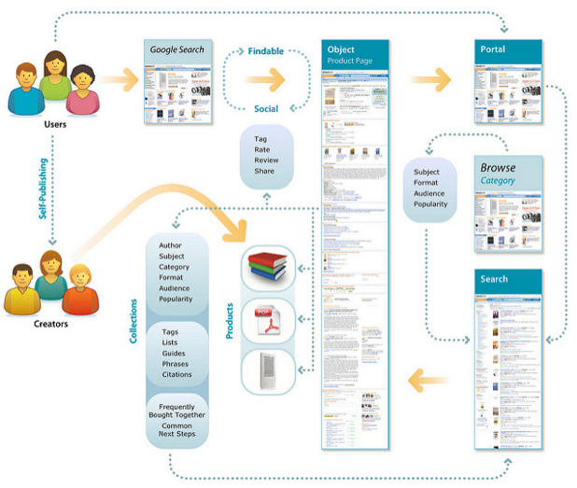
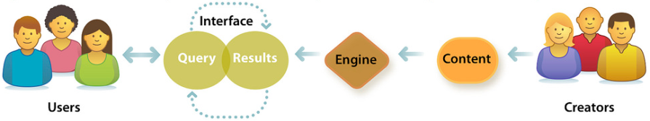
2. 검색 해부
검색패턴
포털, 검색, 오브젝트를 엮어 전체 에코시스템을 만들기 위해 사용자에게 서비스 제공, 인터페이스 개선, 엔진 최적화, 콘텐츠 개선, 기여자 동기 부여 등의 노력이 필요함
“나에게 충분히 긴 지렛대와 설 수 있는 자리를 준다면 지구를 들 수 있다” - 아르키메데스
포털
- 포털은 사용자 경험과 브랜드 향상을 위한 기회 제공
- 같은 정보로 가는 다양한 경로 제공을 강조하여 사용자가 포맷, 주제, 키워드에 따라 검색 또는 탐색 가능
- 일관된 아이덴티티와 인터페이스 구현에 필요한 도구, 탬플릿, 스타일 가이드 제공
검색
- 통합 검색(Federated) / 다면 검색(faceted) / 빠른 검색(Fast)
- 아마존: 다양한 아이템 빠른 검색, 통합 검색 제공. 또한, 다면 내비게이션을 통해 다양한 범위 제공, 특화된 인터랙티브 지도, 구글에서 쉽게 발견
오브젝트
- 콘텐츠를 더 소셜처럼, 더 발견가능: 검색 오브젝트가 목적지, 관문, 대화의 주제가 되도록 디자인 되어야 함
- 좋은 예: 플리커 사용자 모델(다음 페이지)
검색의 구조를 사용자, 인터페이스, 엔진, 콘텐츠, 기여자 등으로 세부화

Slide 21
2. 검색 해부
검색패턴
플리커 사용자 모델
- 사용자 초대: 친구, 가족, 다른 사람이 자신의 콘텐츠를 구성하게 허락
- 댓글은 물론, 메모(설명)와 태그도 가능
- 사진, 비디오 등 콘텐츠 공유
- 각 정보들이 메타데이터로 성장하여 검색이 쉽고 빠르게 가능
- 자체 검색은 물론 각 사진마다 비슷한 사진/출처/집합/콜렉션 등 다양한 옵션 제공
- 웹/모바일 디바이스, SW App, RSS Feed, E-mail, Blog 콘텐츠 등 소셜과 발견가능한 요소 간에 선순환

Slide 22
검색 해부 - 사용자
검색패턴
사용자를 파악하는 방법은 수입, 나이, 성별 등 인구 통계자료와 가치, 태도, 생활양식 등 심리 통계자료 등 다양함. 검색 대상인 사용자를 파악하여 검색을 디자인해야 함
“부분이 어떻게 전체를 알겠는가?.” – 블레즈 파스칼
사용자
인터페이스(검색/결과)
검색 엔진
콘텐츠
기여자
목표
심리
행동
상호작용
행동 유도성
언어
기능
기술
알고리즘
색인
구조
메타데이터
도구
프로세스
인센티브
사용자의 심리와 행동 예측이 중요
차별화된 디자인을 만드는 중요질문에 초점을 맞추는 concept framework 필요
정확율precision 대 재현율recall
알고 있는 항목 색인 검색 known-item search 대 탐험적 exploratory 검색
유용성
유용성 Useful
검색이 유용한가? 올바른 해결책인가? 사용자가 목표를 이루도록 해주는가? 주어진 기술 수준에서 다시 목표를 논의해야 하는가? 더 검색할 수 있는가?
사용성 Usable
최대 효율성과 최소 에러율로 쉽게 사용? 초보 검색자와 전문 검색자에 대한 행동유동성? 완만한 학습 곡선이 그려지는가?
만족성 desirable
사용에 만족하는가? 검색하고 싶게 만드는가? 브랜드의 가치와 아이덴티티가 있는가? 감성 디자인에 영향이 있는가?
발견가능성 Findable
사이트를 찾을 수 있나? 사이트 둘러보기 쉬운가? 콘텐츠를 찾기 쉬운가? 검색엔진에 최적화?
접근가능성 Accessible
모든 사용자에 대해 동작하는가? 넓고 다양한 플랫폼과 브라우저에서 검색할 수 있는가?
신뢰성 Credible
신뢰를 주는 디자인인가? 검색 결과 순서와 표현이 믿을 만한가? 상위 결과가 가장 좋거나 인기 또는 가장 관련있다고 생각할 수 있는가?
가치 Valuable
검색의 가치는 무엇인가? 핵심을 포착하는 것인가? 그 이상인가? 사용자 경험은 전략과 연계되어 있는가? 검색은 경쟁자 우위를 부여하는가?
검색에서 가장 중요한 것이 무엇인가? 놓치는 것은 무엇인가?
사용성
만족성
가치
발견가능성
접근가능성
신뢰성

Slide 23
검색 해부 – 콘텐츠
검색패턴
검색 성능을 개선하려면 검색 콘텐츠 양을 줄여야 함. ROT 데이터를 제거하고 사용자가 콘텐츠를 더 작게 자를 수 있는 메타데이터 필터를 제공하여 네트워크를 활성화시킬 수 있어야 함
“부분이 어떻게 전체를 알겠는가?.” – 블레즈 파스칼
사용자
인터페이스(검색/결과)
검색 엔진
콘텐츠
기여자
목표
심리
행동
상호작용
행동 유도성
언어
기능
기술
알고리즘
색인
구조
메타데이터
도구
프로세스
인센티브
콘텐츠 유형
웹페이지
- 페이지, 콘텐츠, 제목, 설명, 키워드에 쓰이는 HTML 태그 등이 포함
- 설명은 검색 결과의 요약글에 표시
- 메타데이터 태그는 모두 웹 검색엔진이 색인으로 저장
- 다른 페이지에서 유입된 링크, 검색, 집단 내비게이션, 사후 검색어 query 행동은 외부 메타데이터의 흐름 전달
문서
- 보고서, 스프레드시트, ppt, 온라인 폼 등 콘텐츠
- 구조화 메타데이터가 없어 다면 내비게이션 제공 불가
- 문서길이나 종류가 다양한 경우 전문 검색 적합도 순위 알고리즘 적용이 어려움
- 자연어에서 자동 의미추출 제약 ex) 인트라넷
책
- 아마존: 검색과 탐색의 통합 → 검색과 내비게이션에 다양한 색인 이용
- 전문 콘텐츠, 소셜 데이터, 사용자 행동에 관한 메타데이터 등이 풍부
- 구조화 메타데이터가 많아 필터링, 정렬, 개인화, 다면 내비게이션이 가능
사물
- 세심하게 통제된 어휘와 구조화 메타데이터 투자가 필요
- ex) 플리커: 발견가능성에 중점하여 태그, 메모, 설명, 댓글에 대한 비용을 공유할 방법
웹페이지
문서
책
사물
검색결과
전문
전문
전문
메타데이터
메타데이터
메타데이터
필터제공하여
검색공간 최소
불필요
오래된
사소한
주제
형식
저자
언어
출처
날짜
청중
위치
평가
ROT
최소화
ROT: Redundant, Outdated, Trivail

Slide 24
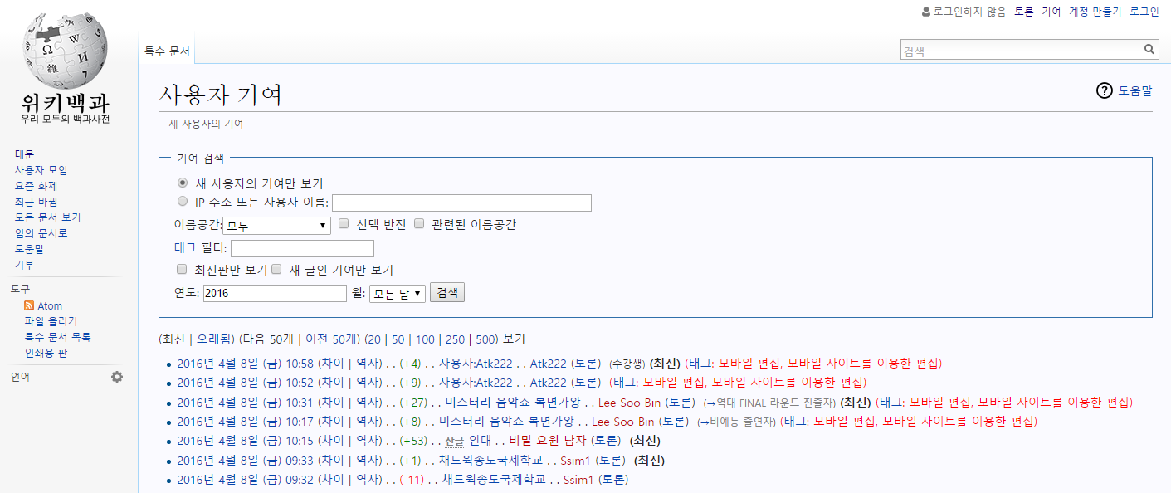
검색 해부 – 기여자
검색패턴
검색과 발견에 관련된 사용자와 비즈니스 목표를 진전시키기 위해 콘텐츠나 메타데이터의 양과 질을 개선시키는 리더 또는 잠재적인 기여자에 대한 절차와 포상을 갖추는 것이 중요함
“부분이 어떻게 전체를 알겠는가?.” – 블레즈 파스칼
사용자
인터페이스(검색/결과)
검색 엔진
콘텐츠
기여자
목표
심리
행동
상호작용
행동 유도성
언어
기능
기술
알고리즘
색인
구조
메타데이터
도구
프로세스
인센티브
콘텐츠의 현재 기여자, 잠재 기여자는 누구인가?
기여자가 콘텐츠의 양과 질을 개선하도록 어떻게 동기부여할 수 있을까?
어떤 도구와 프로세스가 콘텐츠를 더 빠르고 쉽게 게재하도록 만드는가?
콘텐츠를 생산/구성할 사용자를 어떻게 모집하는가?
사용과 공동생산에 모두 영감을 주기 위해 분석을 어떻게 공유할 수 있는가?
위키피디아는 절차process와 포상incentive를 갖춘 도구
- 구글이 수단이라면 위키피디아는 목적
- 사용자에게 기여자 creator 동기부여
- 투명성: 전체 통게, 기사, 사용자, 기여자에 대한 데이터 확인 → 분산된 경쟁과 협업 측면에서 좋음

